Slide 1
Öffentlichkeitsarbeit
1
Organisatorisches Prof. Brecher 14:10 – 14:15
2
Rückblick und Ausblick 2020 Fr. Kneifel 14:15 – 14:30

Slide 2
Organisatorisches
DSGVO
Auftragsverarbeitungsvereinbarung (AVV) gemäß DSGVO
Vertrag mit IndustryArena aufsetzen: Newsletter-Versand und Wartung lt. Angebot
gemeinsame Verantwortlichkeit für Datenschutz – Server in Bremen einbinden
AVV mit Bremen notwendig
ggf. Beauftragung eines Anwalts
WGP-Hilfskraft
Abfrage der rechtlichen Rahmenbedingungen: Reminder 15.10. versendet
Eingabe von 150 bis 200 Dissertationen im Jahr
Pflege Produktionsakademie nicht mehr über KIT
Hilfskraft seitens VDW weggefallen
Vorschlag Prof. Fleischer: WGP-Hilfskraft für Produktionsakademie, Datenbanken, Newsroom, Clippings
Kosten: 11 Euro, 5 h/Woche = 220 Euro/Monat (Gespräch mit Hrn Schäfer)

Slide 3
Organisatorisches
Drucksachen
Neue Druckauflage Imagebroschüre: „Wertiges“ für definierte Personengruppen
Kosten: < 300 Euro / 100 Stück
Druck künftiger Standpunktpapiere?
Übernimmt WGP die Kosten?
Englisch?
Proaktive Verteilung des Standpunktpapiers in Unternehmen – Versand über Verteiler der Institute - Veranstaltungen
Produktionsakademie
Eingabe nicht mehr über KIT – über Institut des Präsidenten?
Aufnahmeprozess für neue Seminare via Rundmail?

Slide 4
Organisatorisches
WGP-Pressemeldungen in Instituts-Magazinen
regelmäßige Übernahme seitens Redaktionen möglich/gewünscht?
WGP-Öffentlichkeitsbeauftragte als Ausführende
Appell – Informationsfluss zur Pressestelle stärken
Regelmäßige institutsinterne Treffen mit WGP-Öffentlichkeitsbeauftragten und Administratoren
Aktuelle (Verbund-)Forschungsergebnisse bitte melden!
WGP-Veranstaltungen bitte melden! (Treffen von mehr als einem WGP-Professor mit …)
Alternative Themen – gesellschaftliche Relevanz
Rückmeldungen immer gerne an Fr. Kneifel: kneifel@wgp.de oder 069 / 756081-32

Slide 5
Organisatorisches – WGP-Medienarbeit
Arbeitskreis Öffentlichkeits-arbeit
a) diskutiert und liefert WGP-relevante Themen auf Frühjahrs- und Herbsttagung
Presse- sprecherin
b) regelmäßiger Austausch zwischen Instituten und Fr. Kneifel
Professor/in
Professor/in
ÖA- Beauftragte/r 1)
ÖA- Beauftragte/r 1)
Einbeziehung der Administratoren !
WiMi 2)
WiMi 2)
Institut A
Institut B
ÖA-Beauftragte für Öffentlichkeitsarbeit (ÖA) sammeln Themen-Ideen von Professoren und Wissenschaftlichen Mitarbeitern (WiMi)
WiMi koordiniert mit Professor/in potentielle WGP-Themen

Slide 6
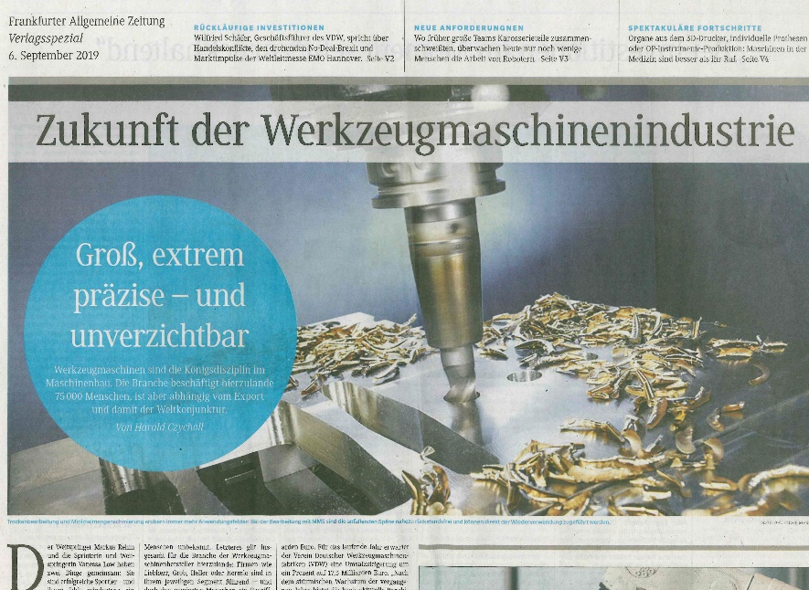
Rückblick - Medienresonanz
von Januar 2019 bis November 2019
130 Beiträge (Stand 31.10.19)
Vorjahr: 118 Beiträge (Januar bis November 2018)
Häufigere FAZ-Berichterstattung
4-seitiges FAZ-Special mit starkem WGP-Bezug
Insgesamt 7 Artikel
Am besten gelaufen: Standpunktpapiere und Produktionsakademie
Jahreskongress: 7 Berichte, u.a. VDI-Nachrichten
Sprachen (Stand 31.10.)
Englisch (15), Niederländisch, Spanisch (4), Türkisch (4),
Ungarisch (2)
Indonesisch, Italienisch, Polnisch (je 1)
…u.v.a.

Slide 7
Rückblick - Pressemeldungen 2019
Team | Inhalte | Anlass | Termin
Fleischer | Neue Seminare gestartet | Produktionsakademie | 25.01.2019
Denkena, Krüger | KI | Frühjahrstagung | 13.05.2019
Reinhart, Hintze | Wissenschaftsjahr 2018 „Arbeitswelten der Zukunft“ | Gewinneraktion | 20.05.2019
Krüger | KI | Standpunktpapier | 19.09.2019
Wulfsberg, Hintze | Otto-Kienzle-Gedenkmünze | Verleihung auf Jahreskongress | 01.10.2019
Wulfsberg, Hintze | Kongressbericht | Jahreskongress | 04.10.2019
Denkena | Stellungnahme Klimaziele | WGP-Projekte | 24.10.2019
Denkena, … | tbd | Herbsttagung | 18.11.2019
8 Pressemeldungen
Forschungsergebnisse aus Verbundprojekten – bitte melden!

Slide 8
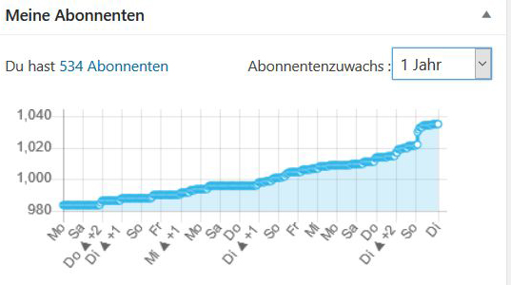
Rückblick – WGP-Newsletter
Verbundprojekte im Newsletter
1/17: 100% 2/17: 75%
1/18: 43% 2/18: 30%
1/19: 33% 2/19: 30%
Wahrnehmung des Newsletters – nach Klickraten
NL 2/19 Nachhaltigkeit Öffnungsrate 46%, Klickrate 16%
NL 1/19 KI: 55% 21% (15 Meldungen)
NL 2/2019 Nachhaltig 46% 16%
NL 2/2018 Mobilität 46% 16%
NL 1/2018 Nachwuchs 46% 15%
NL 1/2017 Industrie 4.0 38% 11%
NL 2/2017 EE 33% 7%
Spitzenpositionen lt. Marketing-Studie newsletter2go : 34% und 7%
Abonnenten: 52,6% Forschung, 24,4% Industrie, 13% Journalisten
Abonnentenzahlen: 534 (Stand 18.02.)

Slide 9
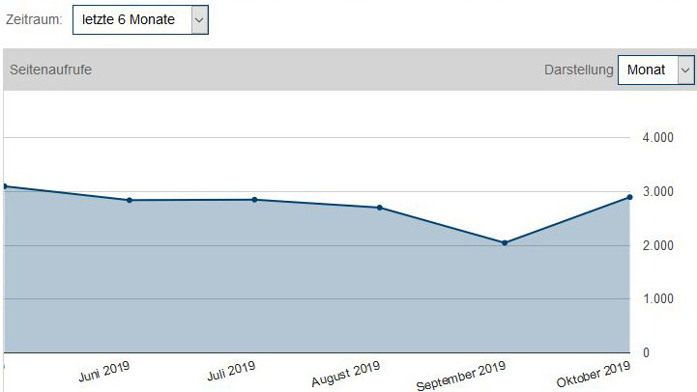
Rückblick – WGP Newsroom auf IndustryArena
Deutlich mehr Institute beteiligen sich seit FT
Von 5 auf 11 Institute (von 41)
24.030 Seitenaufrufe in 2019
Zahl der Follower steigt weiter (226): Visitenkarten nutzen!
Weiterhin Spitzenreiter: WZL Aachen (23 Beiträge in 2019)
Senkrechtstarter: IFW Hannover (14)
ISF Dortmund (8), iwb München (7)
IWP Chemnitz + utg München (je 3)
wbk Karlsruhe, PTW Darmstadt, IPMT Hamburg, IFF Stuttgart, fbk Kaiserslautern (je 1)
Kontinuität zahlt sich aus
Leserzahlen von Nov 2018 – Oktober 2019
WZL: 7293 (Vorjahr: 1512), ISF: 5147 (5097), iwb: 5190 (4492), IFW (1919), utg: 2448, IWP: 2033
Langfristige Leserschaft bis ein Jahr und länger
Instituts-Magazine und Newsletter übertragbar
Anbindung an Instituts-Homepage
Statistik zu WGP-Blogs und News

Slide 10
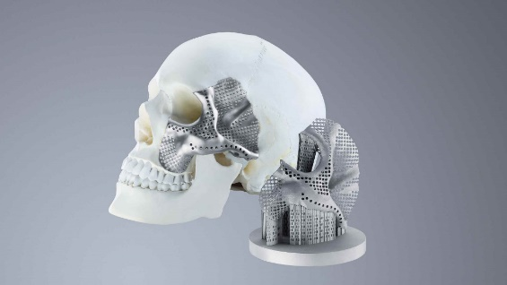
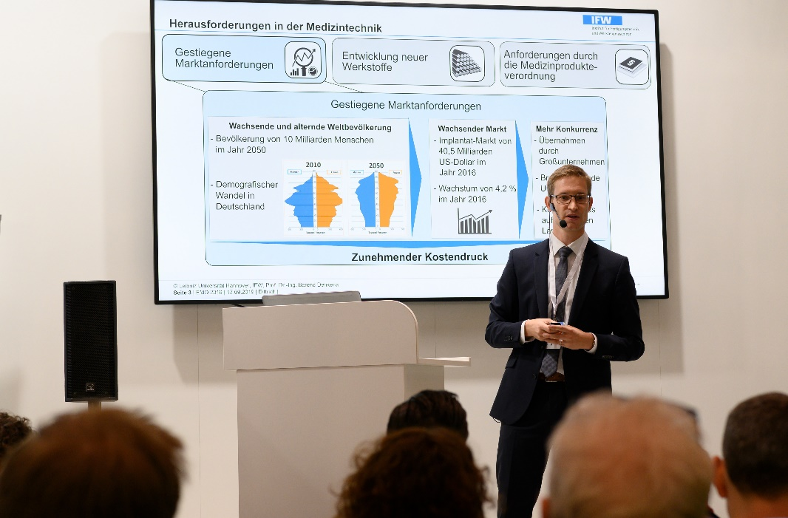
Rückblick – EMO - Populärwissenschaftlicher Journalisten-Rundgang
Ziel
Bekanntmachung der Bedeutung der Produktion im Alltag
Politische Bedeutung der Produktion
Medizintechnik als populäres Thema als „Vorzeigeprojekt“
Ablauf
Impulsvortrag durch WGP (Marc Dittrich, IFW Hannover)
Je 20 Min. Infoaustausch bei WGP-Instituten
Chemnitz, Hannover, Karlsruhe, München
Je 20 Min. Infoaustausch bei Chiron, Hermle, SW Maschinen, Trumpf
Medienresonanz
Technology Review, Deutsche Welle, Schwäbische Zeitung, Device Med, Maschinenmarkt
freie Journalisten
Foto: Trumpf
Foto: Deutsche Messe AG

Slide 11
Rückblick und Ausblick 2020 – WGP-Standpunktpapiere in den Medien
Hohe Sichtbarkeit
2016: Industrie 4.0 (vor vollständiger Erfassung, noch 3 in 2019)
2018: Industriearbeitsplatz 2025 (43 Medienberichte , darunter FAZ, Handelsblatt, VDI-Nachrichten)
2019: Künstliche Intelligenz (37 Medienberichte und [Vorab-]Interviews, Stand 09.11.)
Langfristige Berichterstattung bis ins neue Jahr
Workshop zu KI im Standpunktpapier
Konzept in Arbeit – Prof.en Krüger, Fleischer, Franke, Groche
Bekanntmachung über Homepage / IndustryArena

Slide 12
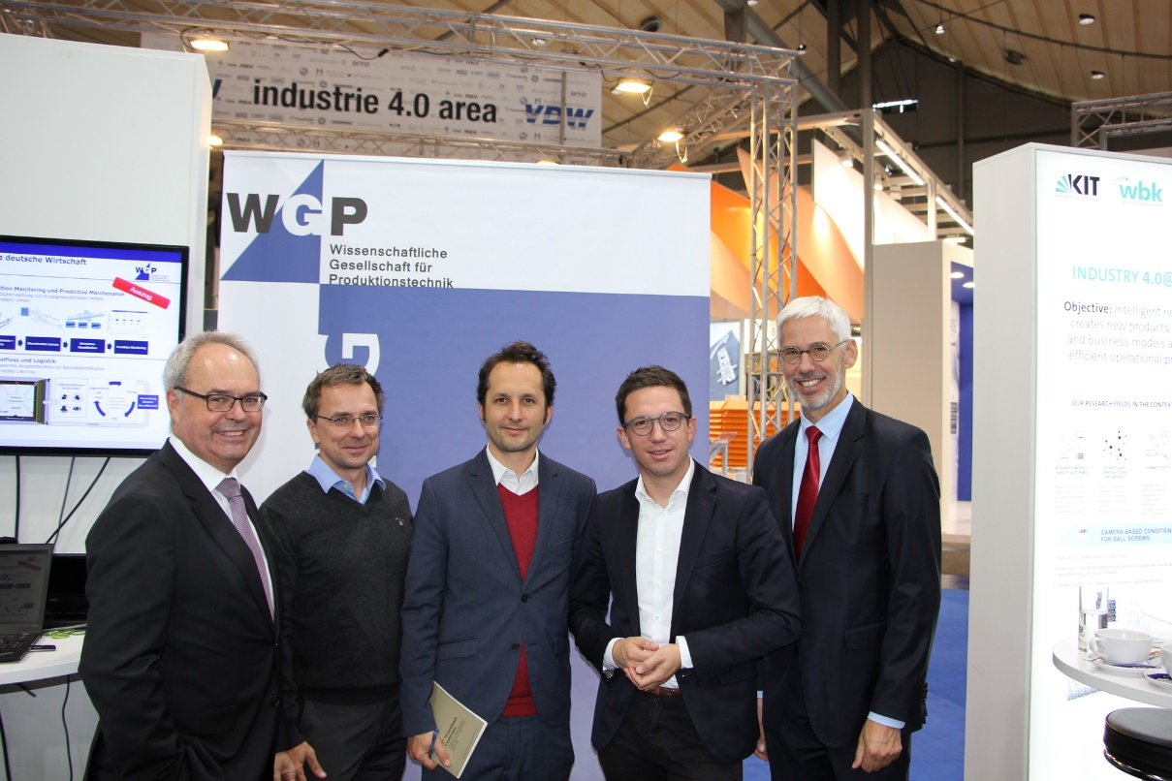
Rückblick und Ausblick 2020 – Die WGP tritt in Erscheinung
Standpunktpapier 2019
13.09. Übergabe BMBF-Referatsleiter am Fraunhofer IPK
18.09. Übergabe Enquête-Kommission KI des Bundestages auf EMO
Neuer WGP-Präsident
Internationales Presseforum METAV
5./6. Dezember am WZL Aachen
Rd. 50 Teilnehmer
WGP-Pressemeldung
METAV – 10.-13. März – Bedingungen vergleichbar der EMO
Foto: Udo Schnell

Slide 13
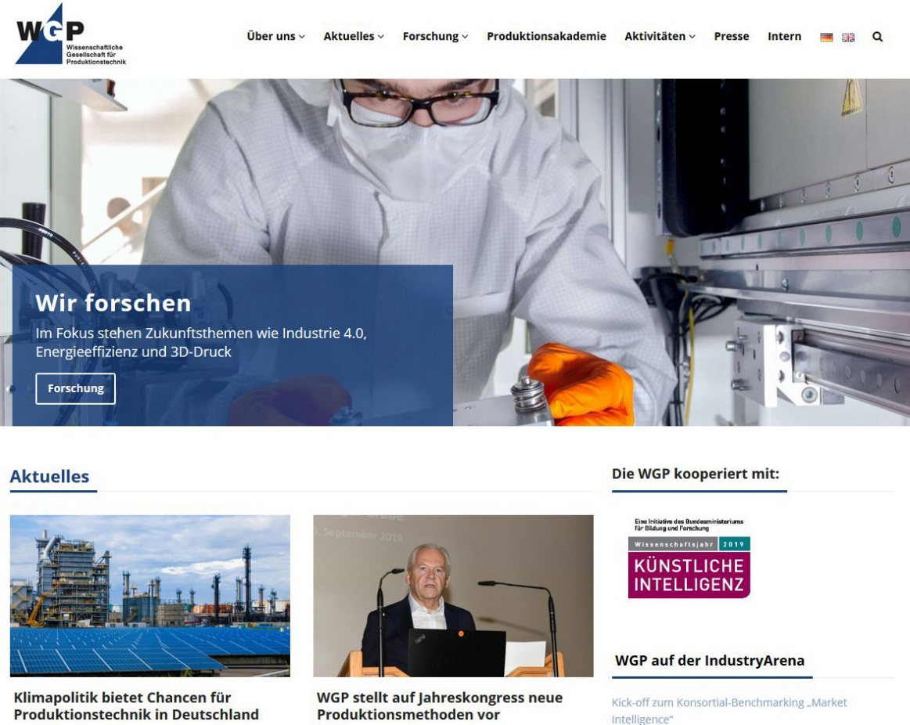
Ausblick 2020 – Sichtbarkeit der Homepage
Suchmaschinenoptimierung
Verlinkung der WGP-Institute mit Homepage abgeschlossen
Search Console installiert für Optimierung der Suchbegriffe
WGP wird gefunden mit Begriffen wie Zukunftsthemen, spanende Fertigung…
Definition geeigneter Suchbegriffe durch Wissenschaftsausschuss?
Anpassung der Texte und Seiten ggf. 50 Euro
WGP-Institute im Newsfeed auf Startseite
Mehr Bewegung auf der Seite
Zusatzservice für Besucher
Erhöhte Sichtbarkeit der Seite durch Rückverlinkung

Slide 14
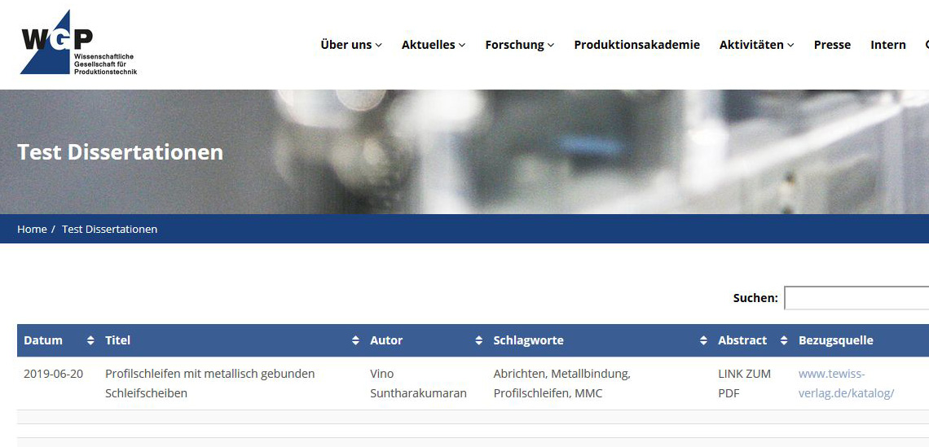
Ausblick 2020 – Homepage als Wissensdatenbank
Pressearchiv und Suchfunktion
Dissertationsdatenbank
Dissertationsdatenbank
Eigene Seite mit Dissertations-Tabelle unter Forschung
Suchfunktion innerhalb der Tabelle
Template als PDF anhängen
außerhalb der Suchfunktion: Suchwörter angeben
Videodatenbank über TIB
Verlinkung auf TIB
Erweiterung um Seite „nachhaltige Produktion“
Inhalte aus Elevator Pitches, Newsletter, Jahreskongress, Pressemeldungen, Wissenschaftsausschuss
Bewegung durch neue Forschungsergebnisse (Zusammenarbeit mit interessierten Professoren)

Slide 15
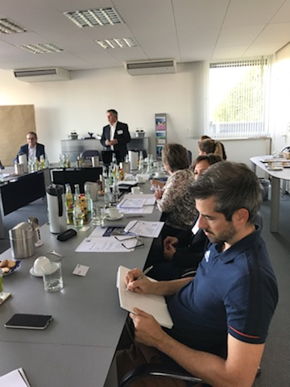
Ausblick 2020 – Workshop der WGP-Öffentlichkeitsbeauftragten
Wo und wann
Im Wechsel beim VDW/Frankfurt und einem WGP-Institut
Präsentation der Forschung und Lehre von WGP-Instituten
beim IFW Hannover 23. April 2020
Warum
WGP-Corporate Identity schaffen
Aufbau eines steten Informationsflusses gemäß Organisationsplan
Kommunikation der Institute untereinander stärken
Aufbau eines institutsübergreifenden Netzwerks
bei Verbundprojekten
im Newsroom
Foto: WGP

Slide 16
Vielen Dank für Ihre Unterstützung!
Maastricht, 07. Mai 2020

